Slide 1
Лекція 3.
Технології пропаганди.
Форми технологій інформаційного охоплення.
Види і типи пропаганди.
Прийоми пропаганди.
Методи пропаганди.

Slide 2
У пропаганди … немає автора, однак є обличчя того, хто доносить її до нас. Воно мусить викликати максимум довіри, бо за цими словами часто також немає правди. І фейки, і пропаганда наближені одне до одного тим, що на них є лише «наліт» правди, який потрібен для надання бодай мінімуму достовірності….
Держава хоче мати кращий вигляд в очах своїх громадян, тому пропаганда починає прикрашати дійсність. Щоправда, зазвичай пропаганді вірять мало, зате фейкам — добре, адже вони поширюються тільки тому, що їх починають постити люди.
(Георгій Почепцов.
Із книги «Токсичний інфопростір.
Як зберегти ясність мислення і свободу дії»).

Slide 3
Форми технологій інформаційного охоплення.
За напрямком психологічного впливу:
Пропаганда створення рекламує будівництво суспільства нового типу і спонукає людей взяти участь в цьому будівництві.

Slide 4
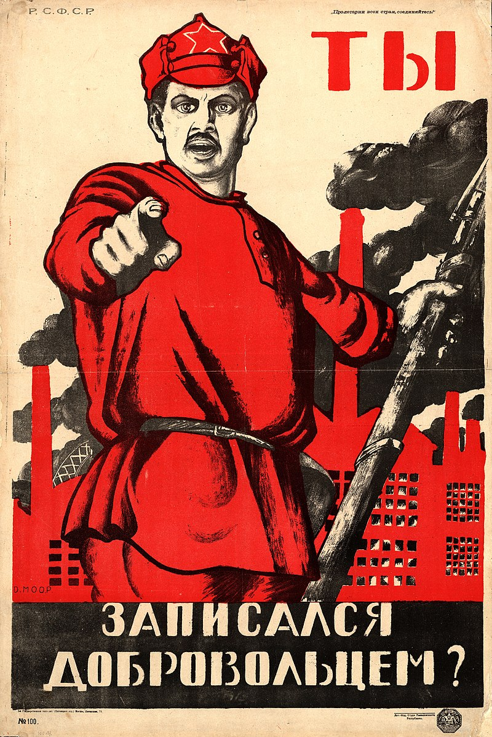
Пропаганда стійкості та героїзму закликає мужньо переносити втрати, демонструє героїзм і самопожертву окремих особистостей і на цих прикладах проповідує масовий героїзм.

Slide 5
Пропаганда освіти інформує про ті чи інші дії уряду, політичного лідера чи політичної партії, про економічну або військову потужність тієї чи іншої держави.

Slide 6
Пропаганда руйнування працює проти ідеології ворожої держави, переконуючи населення, що система цінностей цієї держави глибоко порочна, а канонізовані герої - лише хворі люди або, що ще гірше, злочинці.
Пропаганда поділу розпалює національні, релігійні, соціальні протиріччя.

Slide 7
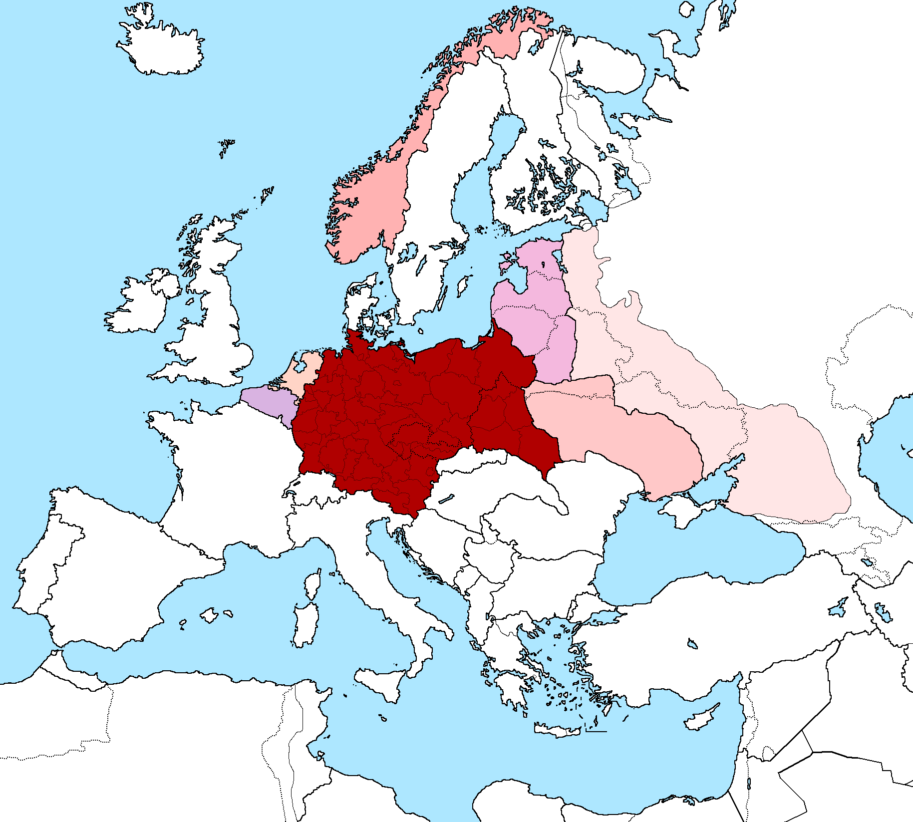
Пропаганда залякування залякує керівництво і населення ворожої країни економічною та військовою потужністю своєї держави. Іноді пропаганда залякування, крім психологічного, використовує і фізичний вплив.
Пропаганда відчаю акцентує важке економічне і соціальне становище країні, вселяючи населенню, що до їх потреб уряду немає ніякого діла, що він не здатний поліпшити обстановку.

Slide 8
Ефективність пропаганди забезпечує:
- наявність центральної тези;
- легкість для розуміння цільовою аудиторією;
- складність для критики (обґрунтованість тез, їхня несуперечність одна одній або хоча б видимість цього).

Slide 9
Г. Джоветт і В. О’Доннелл пропонують досліджувати пропагандистські кампанії за певною схемою, побудованою на основі класичної лассуелівської моделі комунікації:
1) ідеологія та цілі пропагандистської кампанії;
2) контекст, у якому здійснюється пропаганда;
3) ідентифікація пропагандиста;
4) структура пропагандистської організації;
5) цільові аудиторії;
6) медіа-техніки;
7) спеціальні техніки впливу;
8) реакція аудиторії на різні техніки;
9) контрпропаганда;
10) результати та оцінка ефективності.

Slide 10
Існують конкретно розроблені методи і засоби агітації та пропаганди, спрямовані на досягнення їх найбільшого ефекту:
– дозувати негатив і позитив, щоб схвалення виглядало правдоподібнішим;
– вступ-порівняння;
– відбір фактів для посилення або послаблення висловлюваного.

Slide 11
2. Види і типи пропаганди
Залежно від джерел походження інформації виділяють «білу», «сіру» та «чорну» пропаганду.
«Біла» пропаганда репрезентує відверто лояльну щодо об’єкта спрямувань позицію, яку проводять через будь-які ЗМІ офіційними каналами без приховування її спрямованості та джерела. Офіційна пропаганда, що посилається на офіційні джерела, відкрита, не приховує мети.
«Сіра» нелояльна до адресата пропаганди; проводять через ЗМІ офіційними каналами, але з приховуванням її джерела та достовірної спрямованості.
«Чорну» проводять офіційними каналами через оперативні можливості спецслужб від імені неіснуючих чи спеціально створених під відповідними «легендами» підпільних опозиційних організацій. Завжди приховує свої джерела інформації і цілі. Заснована на брехні.

Slide 12
Відповідно до природи повідомлення виокремлюють два типи пропаганди:
позитивна, або конструктивна пропаганда — виконує в суспільстві виховну й інформаційну функції, не переслідує маніпулятивної мети, спрямована на все суспільство та прагне сприяти соціальній гармонії, злагоді, вихованню людей згідно із загальноприйнятими цінностями;
негативна, або деструктивна пропаганда — нав’язує людям певні переконання та стереотипи для пошуку чи створення «образу ворога», конструювання ілюзорної, паралельної реальності з аберативною (перевернутою) або спотвореною системою цінностей, переконань, поглядів, має на меті розпалювання ворожнечі, нагнітання конфліктів, загострення суперечностей у суспільстві.

Slide 13
3. Прийоми пропаганди.
На думку М. Скуленка найпоширенішими прийомами «пропагандистської техніки» є такі різновиди:
– «Достовірний факт – точна деталь». Люди здебільшого уважніші до деталі, ніж до факту в цілому. При цьому важливо, щоб був включений психологічний механізм «верифікації», тобто, щоб була можливість пересвідчитися: найменші деталі та подробиці викладені точно.
– «Характерний штрих». Автору недостатньо висловити своє судження про факт, яким би ґрунтовним чи аргументованим він не був. Розповідь повинна відповідати концепції, баченню даного явища. Журналіст повинен привернути увагу до матеріалу, побачити сутність факту у часткових, часом малопомітних його проявах. Тому, як правило, автор упереджує характерний штрих виразами типу «зверніть увагу на …», «достатньо зазначити, що …», «характерно, що …».

Slide 14
– «Самостійне судження». Найміцнішими є погляди до яких людина дійшла самостійно, на підставах власного досвіду, а не за допомогою підказок і нав’язування суджень. Тобто комунікатор «нібито» не нав’язує аудиторії свою точку зору. Він займає нейтральну позицію, і таким чином реципієнт має можливість самостійно прийти до яких-небудь власних висновків, щодо події.
– «Спільний пошук». Журналіст прагне проаналізувати описані ним факти, викласти чіткі висновки, за допомогою співробітництва з аудиторією. Реципієнт стає учасником аналізованої події («Давайте поміркуємо разом…», «Як на Вашу думку ми можемо розцінити це явища?...», «Який висновок ми зробимо із зазначених прикладів?...»).

Slide 15
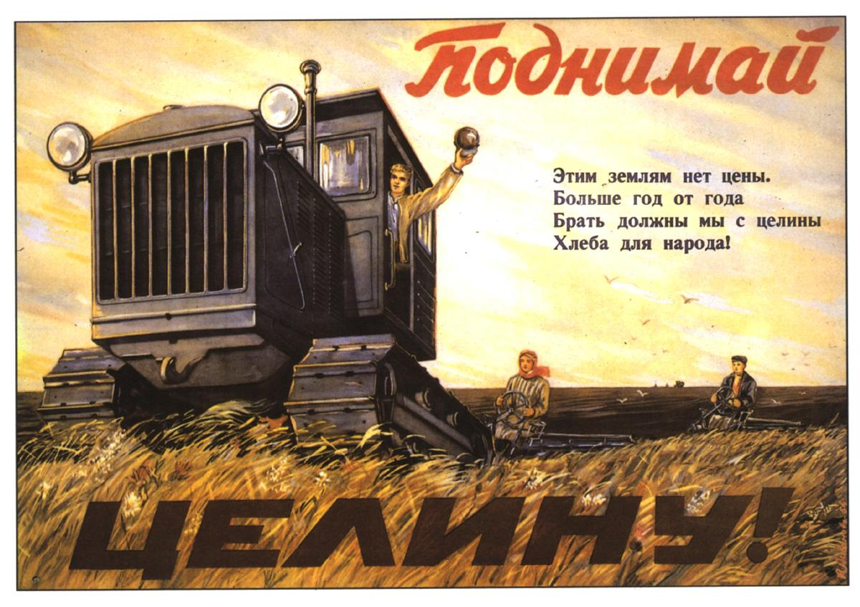
– «Спільний вагон». Суть цього прийому; «так роблять усі» і є найбільш вживаним в рекламі. Цей прийом діє на людську психіку і спонукає особу приєднуватись до більшості, діяти так як усі, думати так як всі, робите те, що й роблять усі.
– «Проектування». Перенесення почуття (позитивного чи негативного) на якийсь зовнішній об’єкт, найчастіше на особу чи організацію. Емоції можна спроектувати назовні – почуття вдячності чи захоплення. Найчастіше прийом застосовується у ситуаціях, коли потрібно нейтралізувати негативні емоції.

Slide 16
– «Навішування ярликів» – оціночне ставлення до конкретного об’єкта. Він на тривалий час фіксує певне ставлення до позначеного об’єкта, і тому зруйнувати або змінити його надзвичайно важко. Зокрема, цей прийом активно використовувала КПРС: «комунізм – світле майбутнє людства», «Сталін – вождь всіх часів і народів», і, наприклад сьогодні – «НАТО – агресор», «воїни УПА – бандити».

Slide 17
– «Раціоналізація». Раціоналізація, як осмислення, як здатність зробити раціональні висновки з певної ситуації (життєві обставини, труднощі, невдачі, катаклізми, катастрофи, жахливі сенсації). Прийом виконує важливе соціальне завдання – допомагає уникнути громадських конфліктів, знімає напруженість у суспільстві.
– «Блискучі невизначеності». Кожне суспільство повинно мати орієнтир, мету, до якої варто прагнути. Цей прийом найчастіше використовується у політичній сфері. Аудиторії виголошуються певні програмні завдання, але в нечіткій, неконкретній, невизначеній та узагальненій формі.

Slide 18
4. Методи пропаганди:
– «буденна розповідь» – мета: адаптація людини до інформації негативного змісту;
– «тримай крадія» – використовується для дискредитації, коли винуватці першими піднімають галас і спрямовують увагу та гнів народу в інший бік;
– метод «заговорювання» – застосовується, коли необхідно знизити актуальність або викликати негативну реакцію до якого-небудь явища, також використовується в якості інформаційного шуму;
– техніка «емоційного резонансу» – спосіб створення у широкої аудиторії певного настрою з одночасною передачею пропагандистської інформації, дозволяє зняти психологічний захист реципієнта;
– «психологічний шок» – один з різновидів використання «емоційного резонансу», доведеного до пікового рівня;
– «ефект бумеранга» – спрацьовує під час занадто активної боротьби з кимось або кимось (наприклад, опозицією чи чутками), опонентів стає шкода, а чуткам – більше довіряють;
– «ефект первинності» – хто першим переконливо подає інформацію, того й приймає масова свідомість;

Slide 19
– «ефект присутності» – містить низку трюків, що повинні імітувати реальність;
– «інформаційна блокада» – пов’язана з інформаційним домінуванням, при цьому фіксована позиція ЗМІ не змінюється, натомість інша точка зору недоступна для широкої аудиторії;
– «використання медіаторів» – пропагандистські повідомлення стали більш орієнтованими на лідерів мікросоціальних груп, в них почали використовувати осіб, думки яких значущі для інших;
– «класифікатори» – за допомогою класифікаторів, що описують об’єкти чи події, інформація форматується так, що отримувач пропагандистського повідомлення приймає нав’язуване йому визначення ситуації;
– метод «промивання мізків» – прийоми, способи впливу на свідомість реципієнтів з метою її зміни, формування нових понять, уявлень, знань;
– «коментарі» – мета: створення такого контексту, в якому думки людини йдуть у потрібному напрямку, коментатор пропонує реципієнту декілька варіантів пояснення, від його вправності залежить, чи вийде зробити необхідний варіант найбільш правдоподібним;
– «констатація факту» – бажаний стан речей подається ЗМІ як факт, що відбувся;
– «зворотний зв’язок» – особи, що беруть активну участь у будь-якій дії, більшою мірою зміняють свої погляди на користь думки, що рекомендується її сценарієм, ніж пасивні спостерігачі;

Slide 20
– «псевдосоціологічні опитування» – запитання формулюються таким чином, щоб створити в аудиторії «правильний» погляд на ту чи іншу проблему;
– «очевидці події» – дуже ефективний прийом, часто використовується для створення «емоційного резонансу». Опитується багато випадкових людей, зі слів яких формується необхідний смисловий і емоційний ряд;
– «переписування історії» – метод є ефективним у тривалій перспективі, коли потрібно поступово сформувати потрібний світогляд;
– «підміна» – полягає у використанні евфемізмів для позначення несприятливих (негативних) дій; основна мета: створення сприятливого (позитивного) іміджу насильницьких дій;
– «напівправда» – полягає у повідомленні частини правдивої інформації, метод використовується не тільки для вирішення питань великої політики;
– «принцип контрасту» – розміщення інформації на контрастному тлі, використовується, коли з якої-небудь причини сказати прямо не можна, а сказати дуже хочеться;
– «пробні кулі» – своєрідна перевірка на практиці певного спектру пропагандистських тем, щоб виявити найбільш «прохідні» з них;
– сенсаційність або терміновість – забезпечує необхідний рівень знервованості і підриває психологічний захист;
– «зміщення акцентів»;
– «створення асоціацій»;

Slide 21
– ініціювання «інформаційної хвилі» – пропагандистська акція проводиться таким чином, що включає велику кількість ЗМІ коментувати вихідні повідомлення; мета: створення «вторинної інформаційної хвилі» на рівні міжособистісного спілкування;
– створення проблеми – цілеспрямований відбір інформації та надання значущості тим чи іншим подіям;
– створення загрози – головне завдання: викликати у реципієнтів масовий страх з метою створення сприятливої обстановки для маніпуляції масовою свідомістю;
– «випереджувальний удар» – являє собою випереджувальний викид негативної інформації, його завдання – викликати реагування противника завчасно і в більш вигідному для себе контексті.

Slide 22
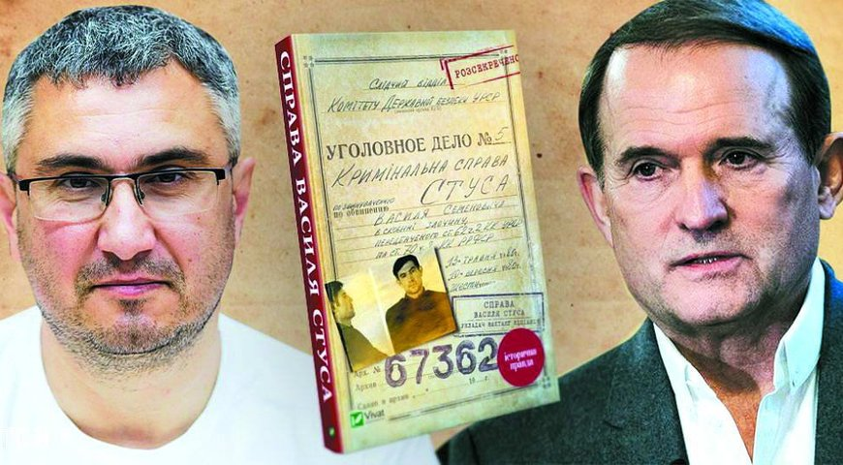
– ефект Стрейзанд — феномен, який полягає в тому, що спроба видалити певну інформацію або обмежити доступ до неї призводить лише до її розповсюдження. Наприклад, спроба обмежити доступ до фотографії, файлу або тексту призводить до дублювання цієї інформації на інших серверах або появи її в файлообмінних мережах.

